Slide 1

DEPARTAMENTO DE CIENCIAS DE LA VIDA Y DE LA AGRICULTURA
CARRERA DE INGENIERÍA EN BIOTECNOLOGÍA
TRABAJO DE TITULACIÓN, PREVIO A LA OBTENCIÓN DEL TÍTULO DE INGENIERO EN BIOTECNOLOGÍA
“Evaluación de genes de mantenimiento como controles internos mediante la técnica RT – qPCR y la herramienta bioinformática EDNA – MiFi en Vitis vinífera infectada con Grapevine red blotch – associated virus (GRBaV)”
Elaborado por
Tello Gallegos, Ricardo Paul
Director
Ing. Flores Flor, Francisco Javier PhD.
Fecha
31 de agosto del 2021

Slide 2







Contenido
Introducción
Objetivos
Materiales y métodos
Resultados y Discusión
Conclusiones
Recomendaciones

Slide 3
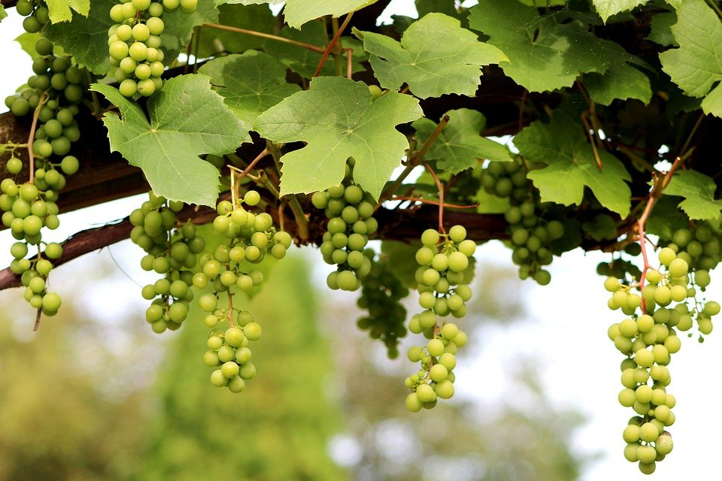

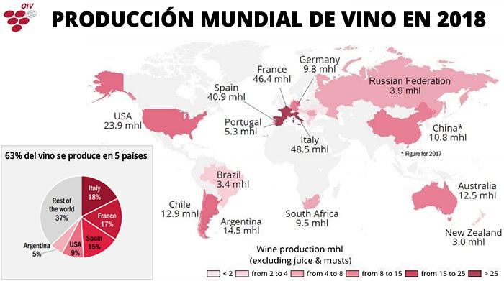
Introducción
Familia Vitaceae
12 géneros
700 diferentes especies
Vitis vinífera
Planta semileñosa que alcanza una altura promedio de 17m sin ningún tipo de cuidado o puede quedar reducida a arbusto.
(Kalee, 2019)
California
Arizona
Washington
Florida
Oklahoma: 5mil empleos
En 2019 USA obtuvo una ganancia neta de 162 millones de dólares
(Winetour, 2018)

Slide 4

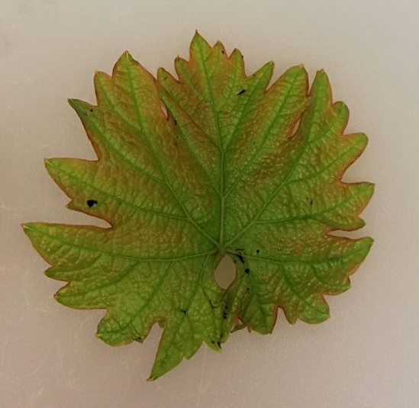
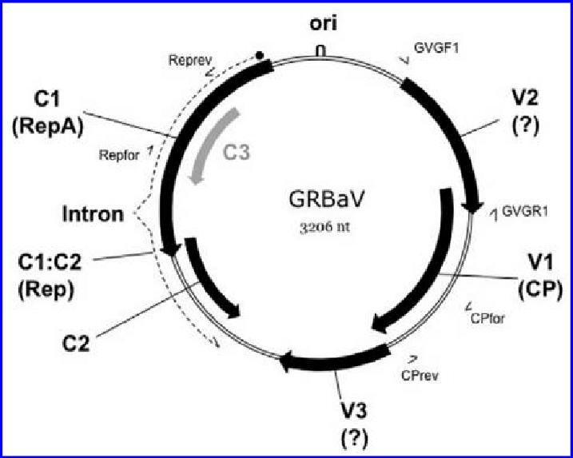
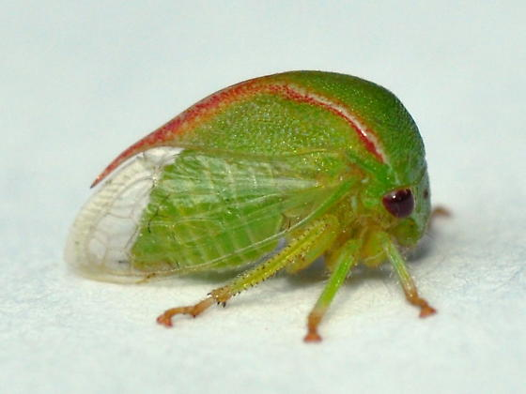
Introducción
(Tello, 2020)
Propagación asexual de la vid por clonación
permite que la planta sea propensa a enfermedades causadas por: Hongos, bacterias y virus.
80 distintos tipos de virus
GRBaV
(Krenz, Thompson & Fuchs, 2014)
(Kittelberg, 2013)

Slide 5
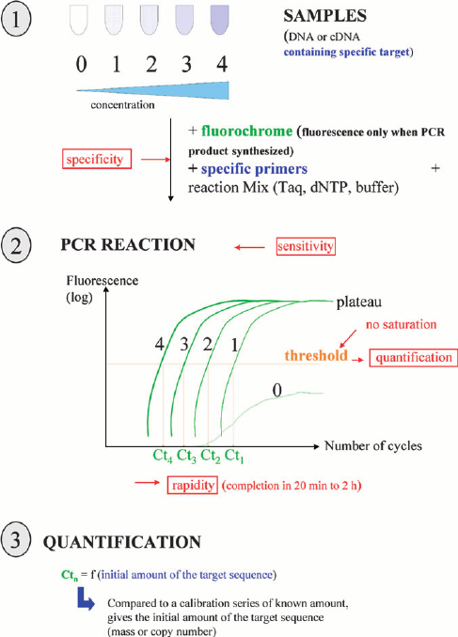
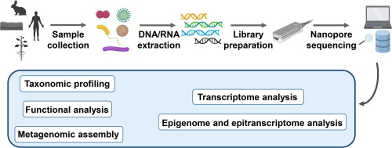

Introducción
RT – qPCR
HTS
MiFi: Microbe Finder
BLAST
Secuencias
E - probes
Housekeeping genes
El diagnóstico molecular de virus a partir del aislamiento de ARN.
Estudio de genes endógenos
Funcionamiento celular.
Expresión génica estable.
Controles internos: permiten resultados mas confiables a partir del estudio de expresión génica.
Contaminación
Errores en la síntesis de ADNc
Errores experimentales
(Ciuffreda, Pérez, & Flores, 2021)

Slide 6
Introducción 6
Objetivo General
Evaluar genes de mantenimiento como controles internos mediante la técnica RT – qPCR y la herramienta bioinformática EDNA – MiFi en Vitis vinífera infectadas con Grapevine red blotch – associated virus (GRBaV).
Objetivos Específicos
Determinar los cebadores óptimos para la detección de genes de mantenimiento mediante RT – qPCR en muestras de tejido de uva Vitis vinífera para el uso como controles internos en la extracción de ARN.
Comparar la presencia de un gen de mantenimiento seleccionado como control interno en Vitis vinífera sana versus Vitis vinífera infectada con Grapevine red blotch – associated virus (GRBaV).
Verificar la presencia del gen de mantenimiento seleccionado por medio de la herramienta bioinformática EDNA – MiFi.

Slide 7
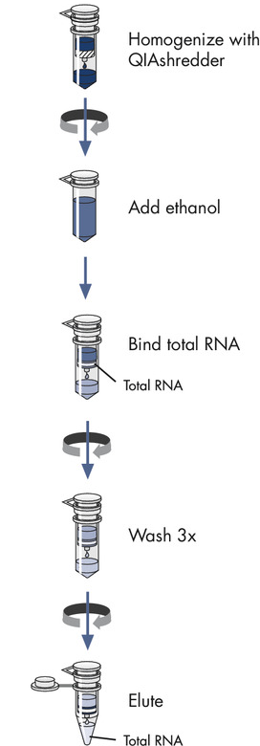
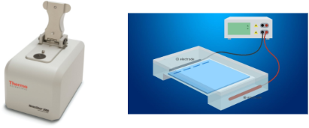
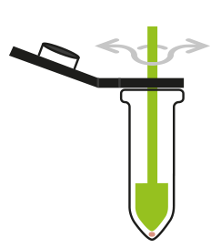

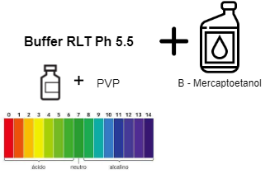
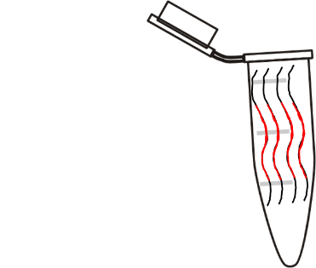
Materiales y métodos
Extracción de ARN total
Control de calidad de ARN
Lisis celular
Síntesis de ADNc - dc
Target – specific high – troughput sequencing (TSO – Poly T)

Slide 8
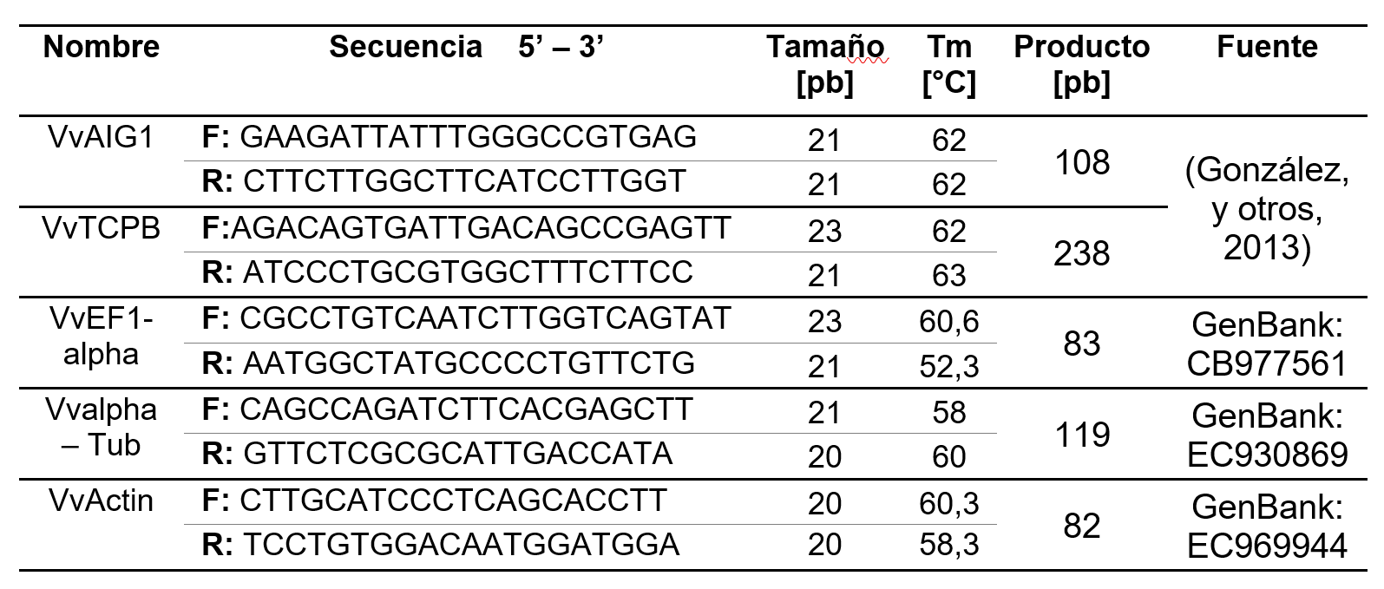
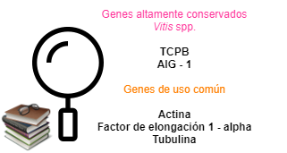
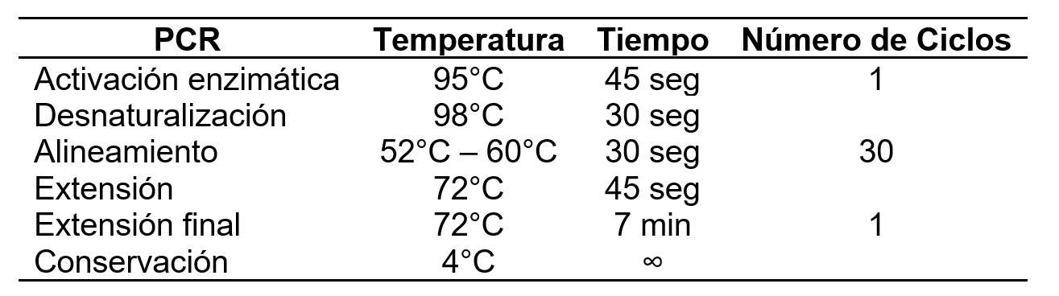
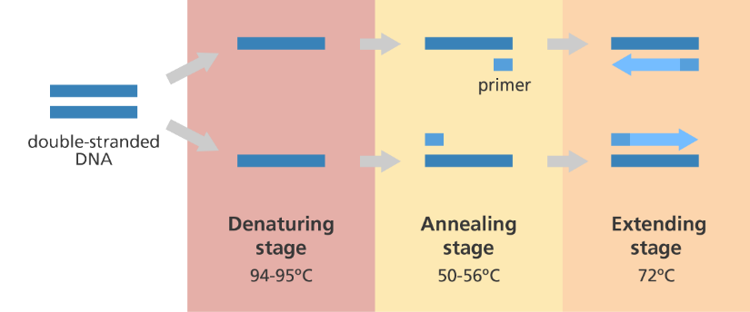
Materiales y métodos
Selección y Validación de Cebadores Candidatos

Slide 9
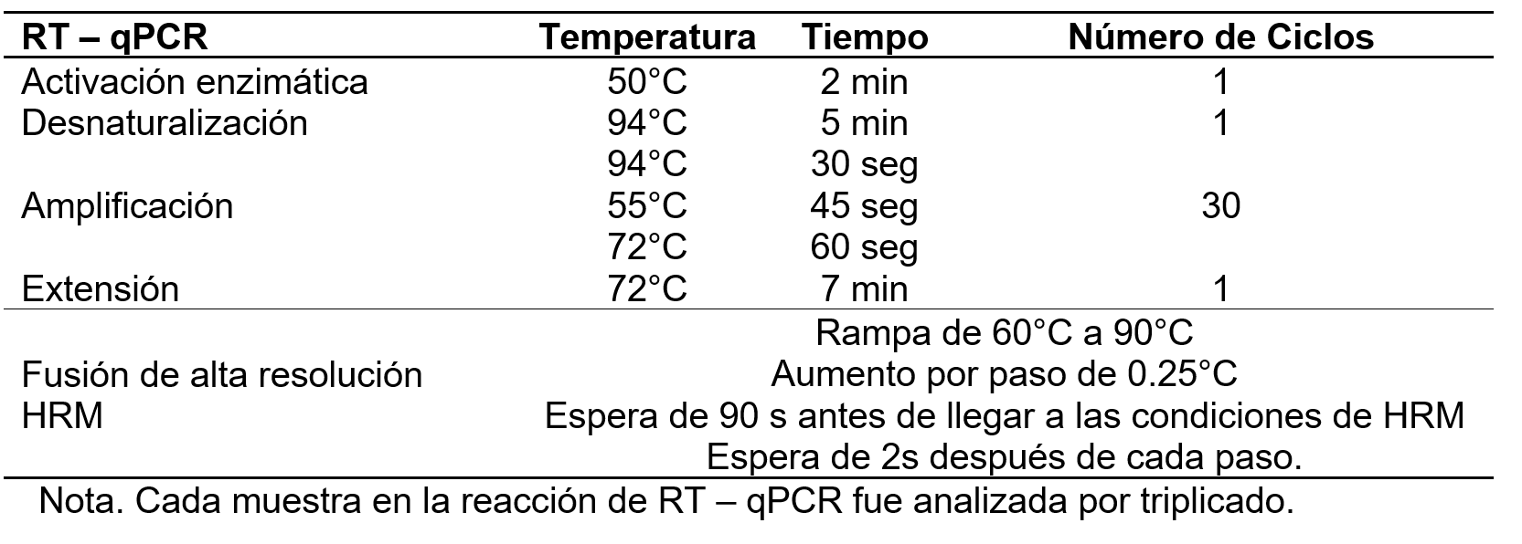
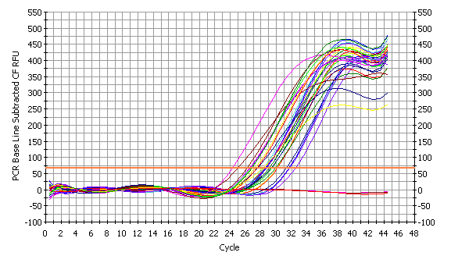
Materiales y métodos
RT – qPCR
Análisis y recolección de valores Ct para cada gen objetivo

Slide 10
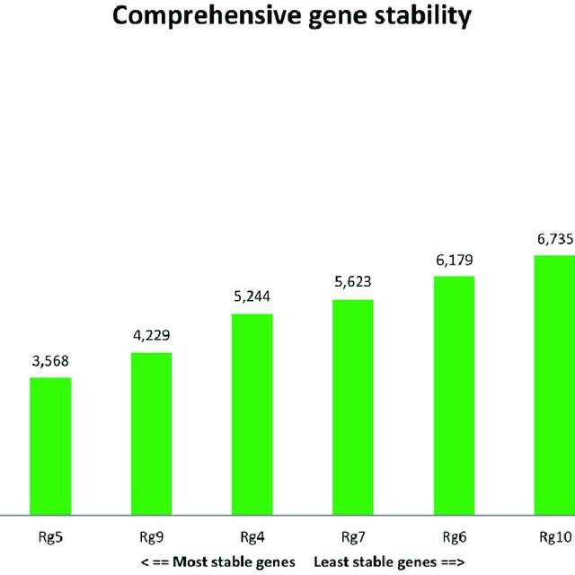


Materiales y métodos
Evaluación de la expresión génica de los genes candidatos
1
NormFinder
Estabilidad en relación a la variación intragrupo
2
GeNorm
Análisis por pares de los valores Ct
3
BestKeeper
Coeficiente de correlación y desviación estándar del valor Cp
4
Delta Ct
$$2^{− ∆∆Ct}$$
(Xie, Xiao, Chen, Xu, & Baohong, 2012)
RefFinder
Compara y clasifica en dependencia de la media geométrica

Slide 11

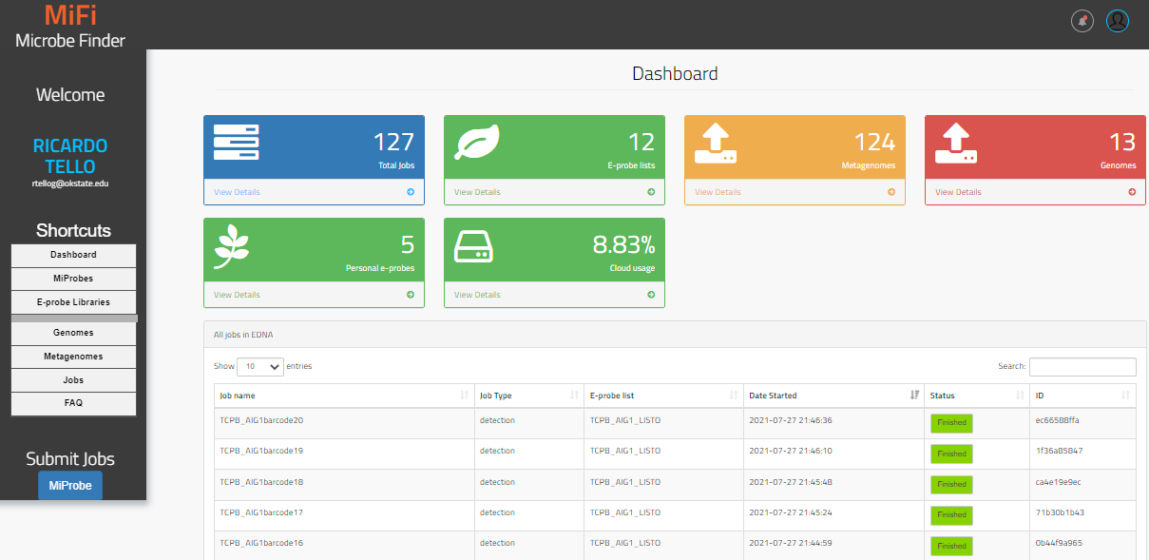
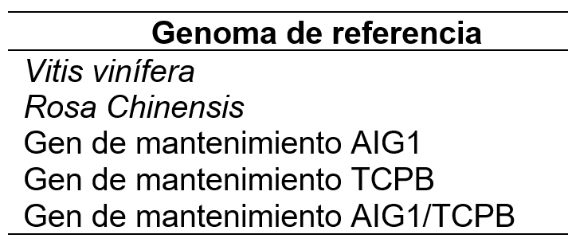
Materiales y métodos
MiProbe
MiDetect
Variabilidad | Tamaño Variable
Longitud E – probe | 20 nt
Mínimo de coincidencias | 15 (default)
e – valor | Extremadamente sensible.
# Mínimo de hits | 250
BLAST
Secuencias
E - probes

Slide 12
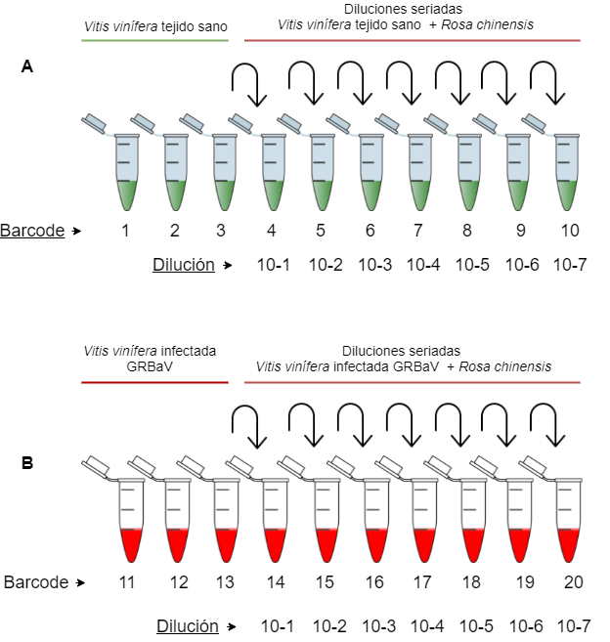
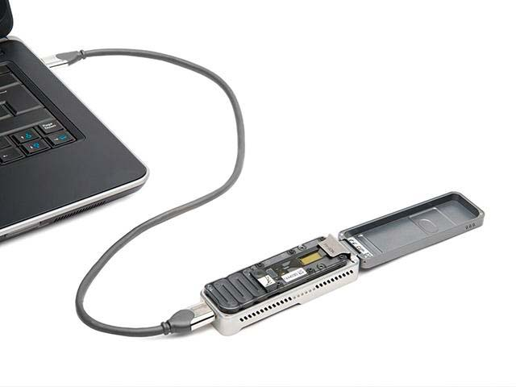
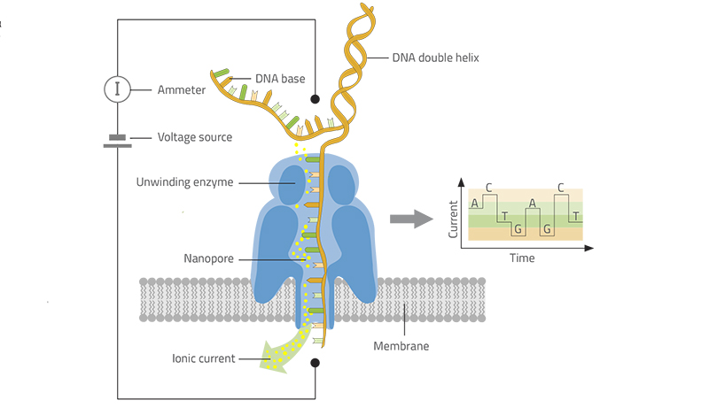
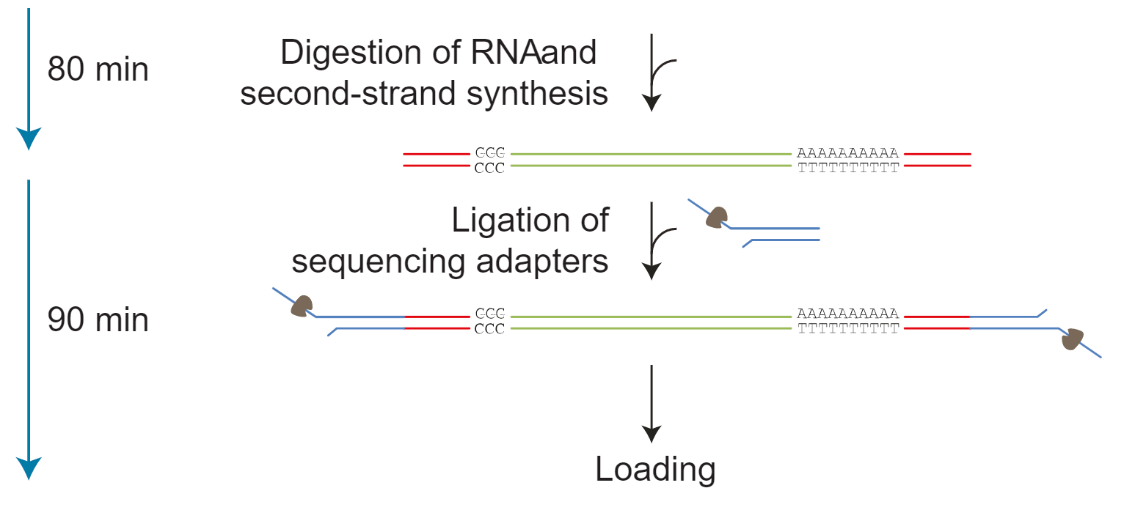
Materiales y métodos
HTS MinION - ONT
Direct cDNA Native Barcoding

Slide 13
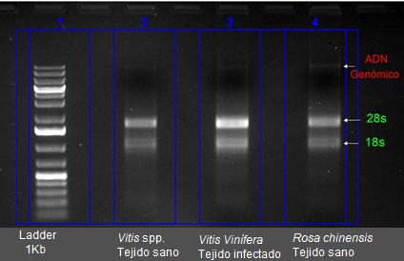
Resultados y Discusión
Extracción de ARN total
Vitis spp. (sano)
[20.3 – 75.9] ng/uL
Abs 260/280 [1.88 – 2.00]
Vitis vinífera (GRBaV)
[69 – 114.5] ng/uL
Abs 260/280 [1.6 – 2.00]
Rosa chinensis
[54.7 – 332.3] ng/uL
Abs 260/280 [1.75 – 2.00]
(MacKenzie y colaboradores, 1997)
(Thermo Fisher Scientific , 2009)

Slide 14
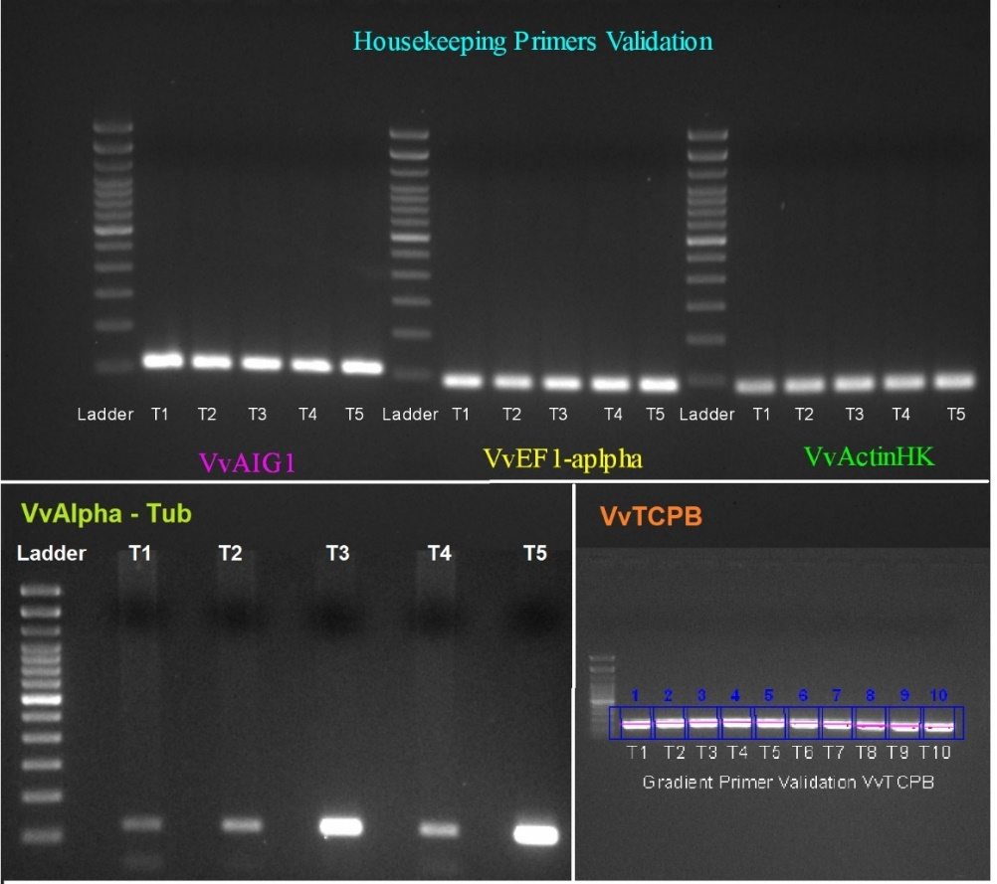
Resultados y Discusión
Validación de cebadores candidatos
Visualización de fragmentos amplificados de PCR convencional en gradiente de temperatura en gel de agarosa al 2% con Buffer TAE 1X de genes los de mantenimiento candidatos.
(Dordrecht, 2008)

Slide 15
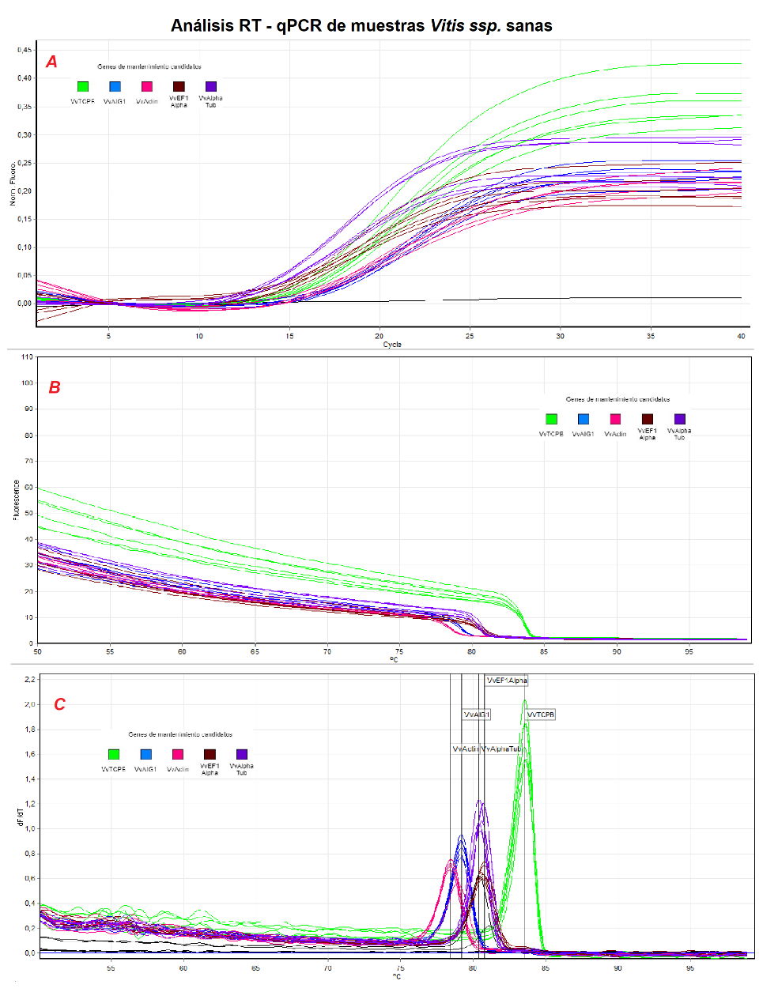
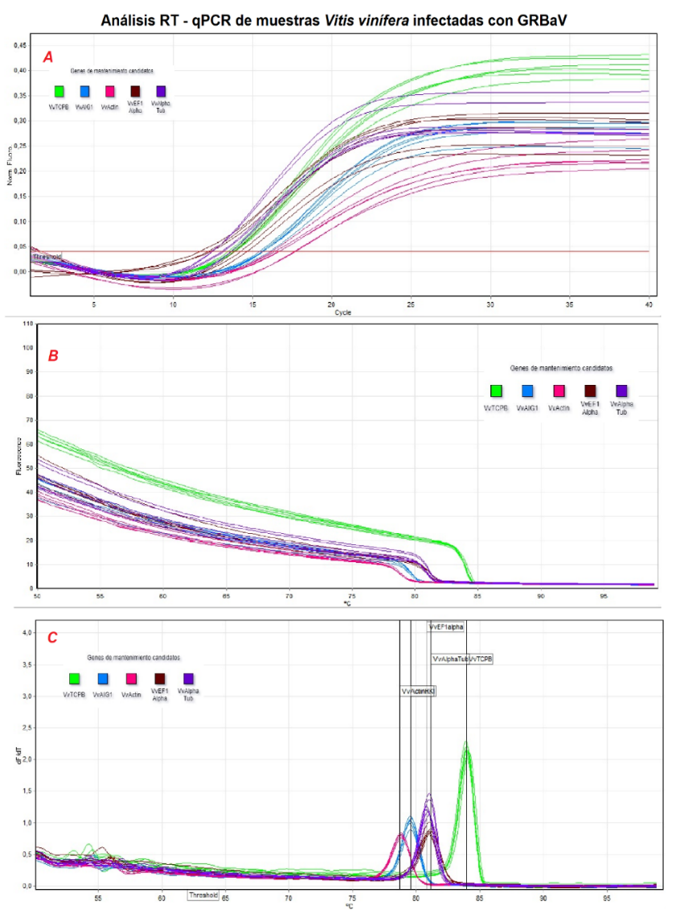
Resultados y Discusión
RT – qPCR / HRM
Vitis spp. (sano)
Vitis vinifera (GRBaV)
(Taylor y colaboradores, 2011)
(Corbett Research, 2006)

Slide 16
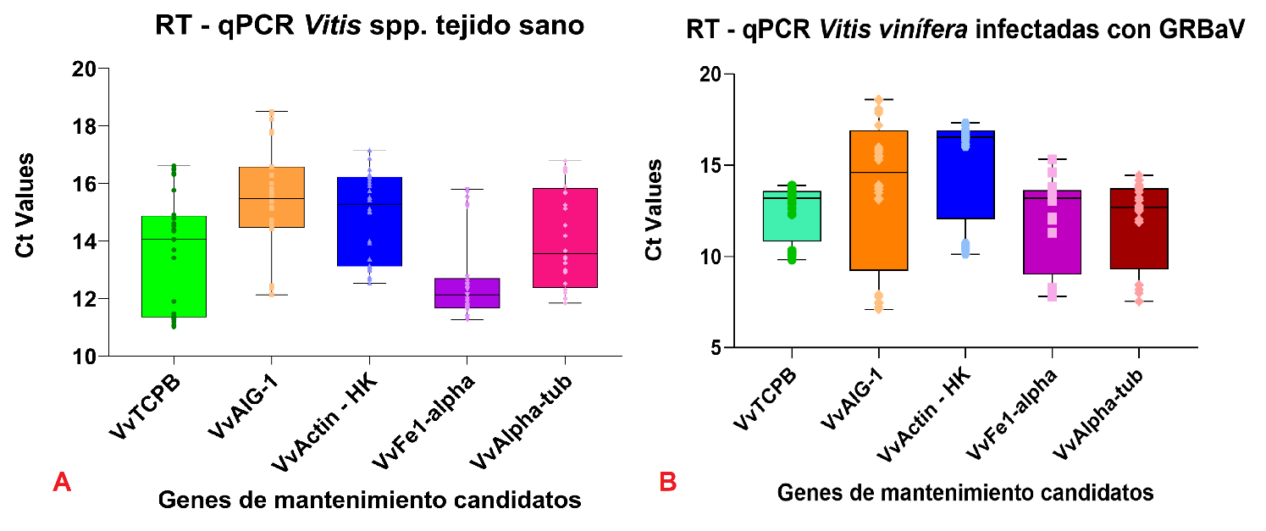
Resultados y Discusión
RT – qPCR
(Yuan y colaboradores, 2014)
(Gonzáles y colaboradores, 2013)

Slide 17
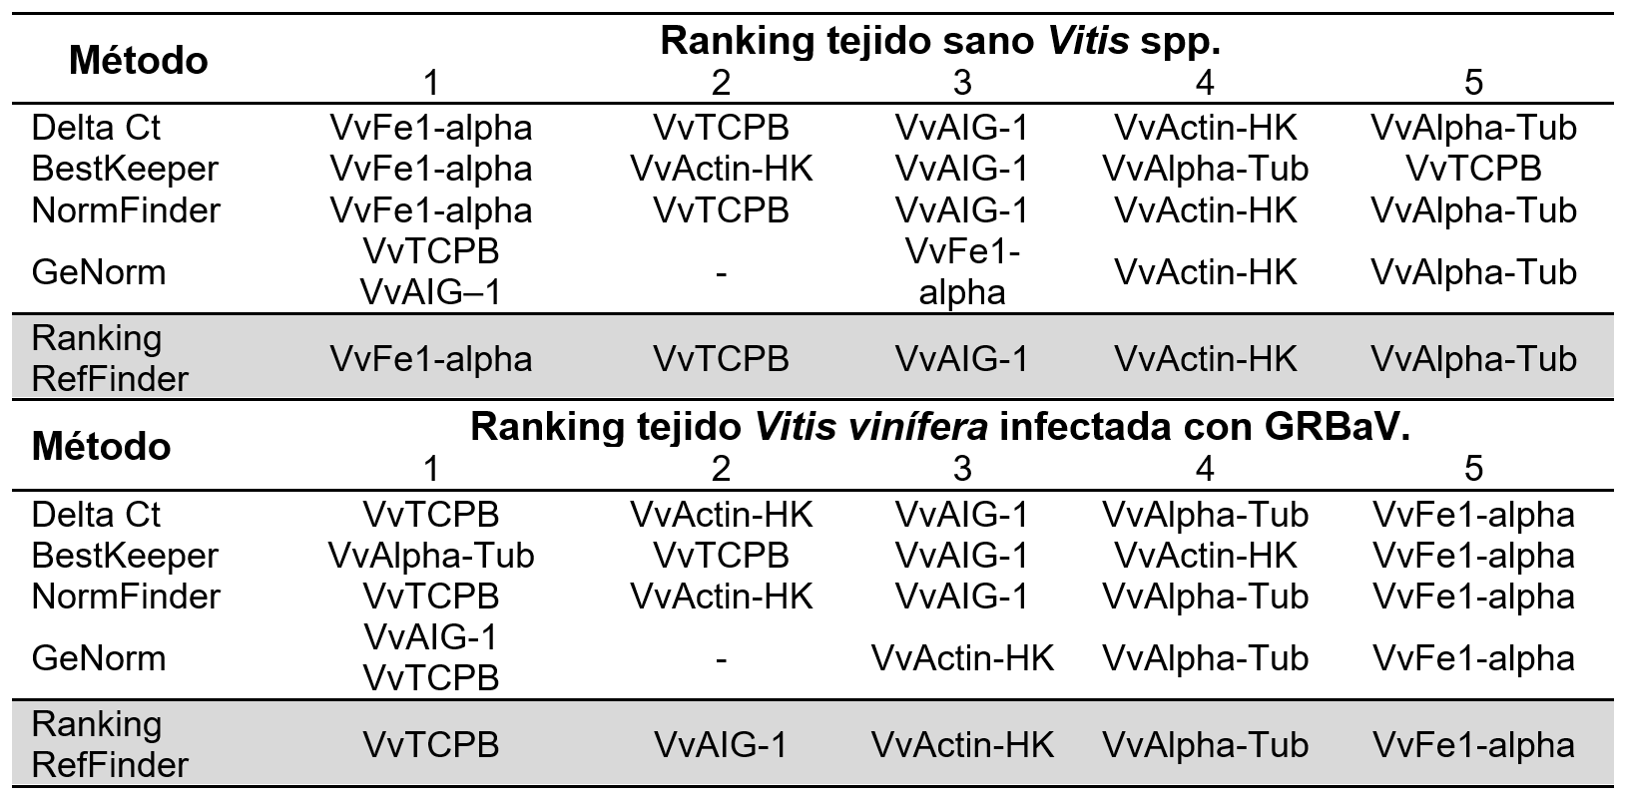
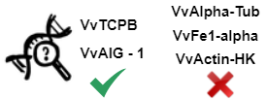
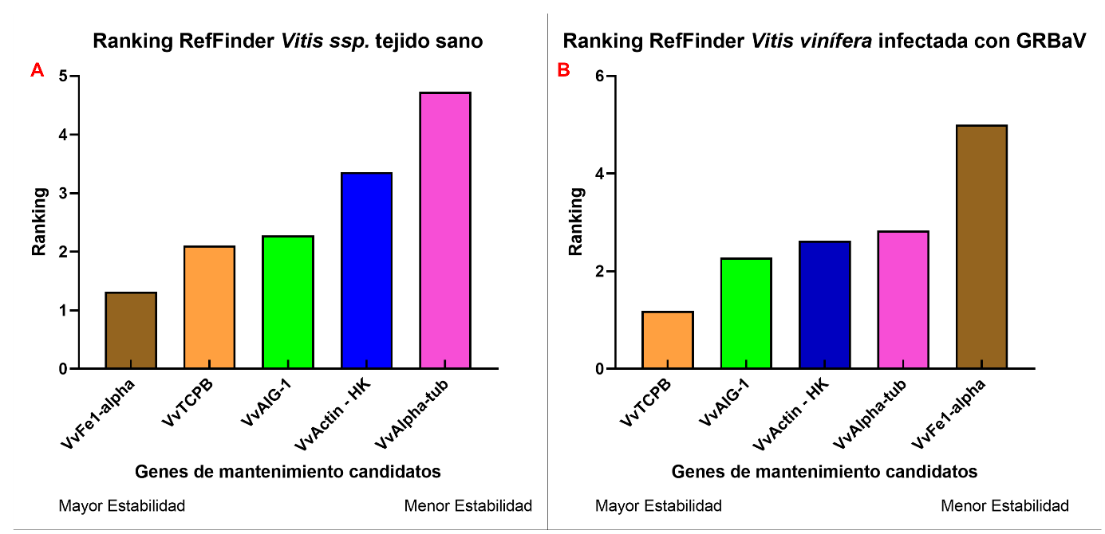
Resultados y Discusión
RefFinder
(Reid y colaboradores, 2006)
(Otto y colaboradores, 2020)

Slide 18
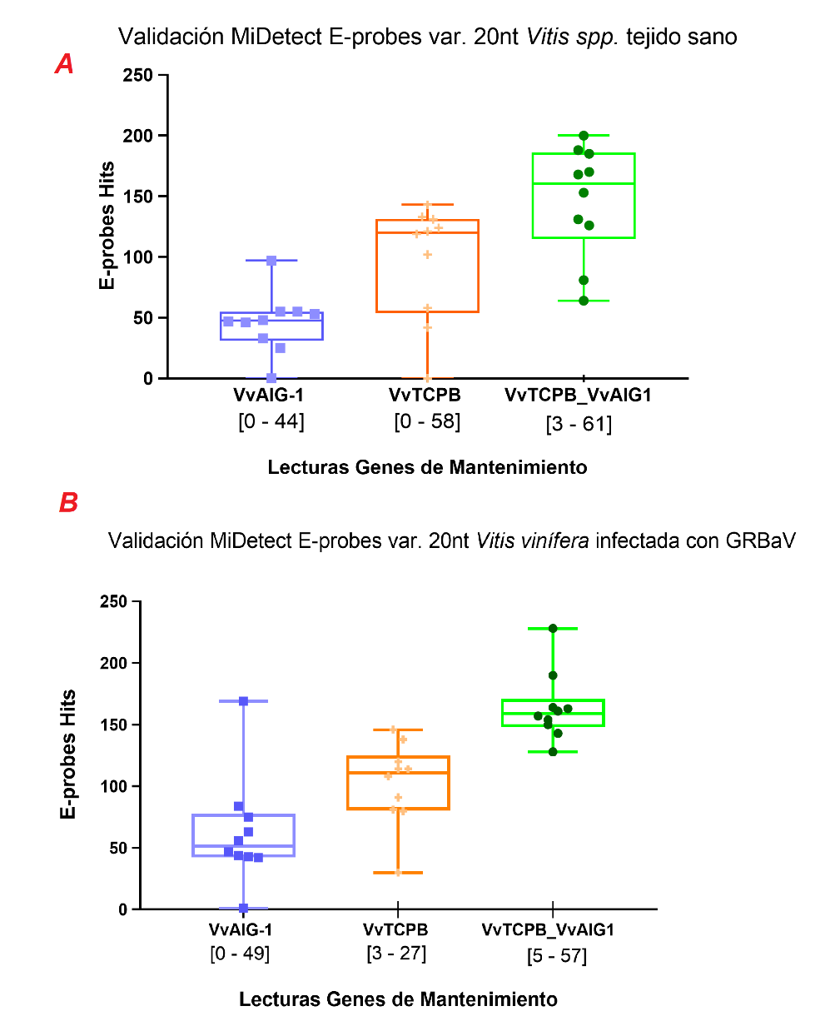


Resultados y Discusión
MiFi: Microbe Finder
VvTCPB 2125 pb
VvAIG – 1 1423 pb
HKG | Vitis spp. (sano) | Vitis vinifera (GRBaV)
VvTCPB | 44 | 27
VvAIG – 1 | 58 | 49
VvTCPB_VvAIG – 1 | 61 | 57
E – probes VvTCPB_VvAIG – 1
(Krehenwinkel y colaboradores, 2019)

Slide 19
Conclusiones
  Los valores Ct de dos genes endógenos específicos de uva y de tres genes de mantenimiento de uso común permitieron determinar que los genes candidatos específicos VvAIG – 1 y VvTCPB fueron los genes de expresión génica más estable.
  A través de la plataforma RefFinder se logró determinar que los genes de mantenimiento específicos de uva VvTCPB y VvAIG - 1 son óptimos para el uso como controles internos debido a que demuestran una expresión más estable en comparación a los otros genes candidatos.
  Se comparó la presencia de los genes de mantenimiento seleccionados con el uso del algoritmo minimap2 el cual abordó el mapeo de las secuencias de los genes VvTCPB, VvAIG – 1 y la concatenación de VvTCPB_VvAIG – 1 en diluciones seriadas de tejido sano y tejido infectado con GRBaV, concluyendo que la cobertura de mapeo de VvTCPB_VvAIG – 1 es mayor en comparación a las lecturas obtenidas de los genes individuales VvTCPB y VvAIG – 1.

Slide 20
Conclusiones
  Se verificó la presencia positiva de los genes de mantenimiento seleccionados, VvTPB y VvAIG – 1, con la herramienta MiDetect hasta la dilución 10⁻⁶ tanto en tejido sano de Vitis spp. y tejido de Vitis vinífera infectado con GRBaV mediante el uso de las sondas electrónicas de 20 nucleótidos de tamaño variable obtenidas de la concatenación de los genes VvTCPB_VvAIG – 1 en la herramienta MiProbe de la plataforma bioinformática EDNA - MiFi: Microbe Finder.

Slide 21
Recomendaciones
  Se recomienda evaluar más de diez genes de mantenimiento específicos de uva los cuales le darían mayor robustez al análisis de perfiles de expresión génica en diferentes condiciones sintomatológicas de las plantas de uva infectadas con distintos fitopatógenos.
  Se recomienda utilizar la técnica TASPERT con cebadores específicos para los genes de mantenimiento seleccionados y conjuntamente los cebadores específicos para los fitopatógenos de interés para aumentar la especificidad de la retro transcripción y la síntesis del ADNc.
  Validar el límite de detección (LoD) de los genes de mantenimiento seleccionados como controles internos para corroborar que el límite de detección (LoD) del diagnóstico de virus de uva sea correctamente normalizado.

Slide 22
Recomendaciones
  Se recomienda implementar un nuevo algoritmo de mapeo de secuencias con un porcentaje de identidad del 99% para poder determinar que las lecturas de las secuencias sean lo más específicas posible a la secuencia de interés.
  Fortalecer los vínculos entre la Universidad de las Fuerzas Armadas ESPE y el Institute of Biosecurity and Microbial Forensics IBMF de Oklahoma State University para que exista una mayor cantidad de estudiantes participando en los proyectos de investigación permitiendo el fortalecimiento de los conocimientos adquiridos en las aulas.

Slide 23




Agradecimientos
Francisco J. Flores Flor, PhD.
Tutor de tesis
Andrés S. Espíndola Camacho, PhD.
Asesor externo
Francisco Ocho Corona, PhD.
Asesor externo
Carla D. Garzón, PhD
Coordinadora de convenio (OSU)
IBMF Insitute of Biosecurity and Microbial Forensics

